Slide 1




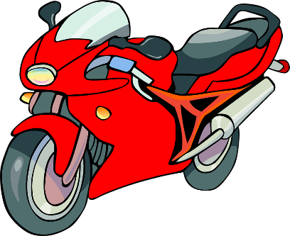

Notes:
Recap the vowels song from last lesson.
First, elicit the words line by line without any singing.
Then click on the icon to hear the song (or sing it yourself).
This can get faster and faster.
Pupils can sing and do the actions at the same time.
Teachers to focus on pupils’ pronunciation and ensure that it remains good even when speeding up!

Slide 2

Salut!
Notes:
2

Slide 3


Ça va?

Slide 4


Oui.
Non.

Slide 5
Bonjour!
Notes:
5

Slide 6
Salut!
Bonjour!

Slide 7

Au revoir!

Slide 8
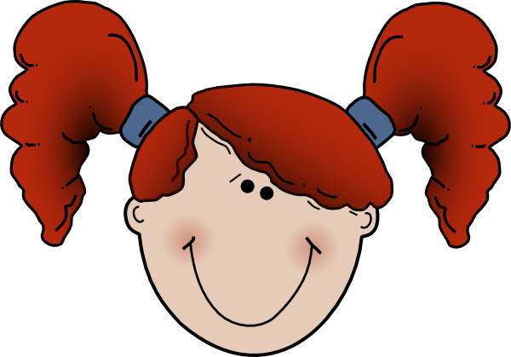
Je m’appelle Lucie.

Slide 9
Comment t’appelles-tu ?

Slide 10

Je m’appelle Nicolas.

Slide 11



Une conversation
Salut! Je m’appelle Nicolas. Comment t’appelles-tu?
Bonjour, je m’appelle Lucie.
Ça va, Lucie?
Oui, ça va super, merci. Ça va, Nicolas?
Non, non, ça ne va pas. Au revoir!

Slide 12



Eric - fantastique | Monique - fantastique
Fabien – ça va très bien | Jocelyn - ça va très bien
Thierry – pas mal, merci | Amélie – pas mal, merci
Pascal - ça va pas mal | Chantal - ça va pas mal
Nicolas - ça ne va pas | Zara - ça ne va pas
Notes:
The rhyming here will help pupils pronounce and remember.
These can be practised chorally first – with Q & A and then pupils can practise in pairs.

